Slide 1
SIMULACION Y EVALUACION DE RENDIMIENTO EN SISTEMAS VDSL2 USANDO SEÑALES DE MODO COMUN
ROBERTO GUTIERREZ
MARX ARROYABE
Espol -2010
DR. HERNAN CORDOBA

Slide 2
PROBLEMA
Necesidad de velocidad de conexión superior para aplicaciones actuales y futuras.
Perdida de competitividad de la tecnología xDSL frente a nuevas tecnologías que ofrecen velocidades superiores.
Necesidad de aprovechar capacidad de cobre instalada.

Slide 3
SOLUCION
Se Plantearan dos soluciones para nuestro estudio:
Transmitiremos señales en modo común y diferencial no correlacionadas para lograr una mayor capacidad del sistema total.
Se utilizara la señal recibida en modo común para mitigar el Ruido.

Slide 4


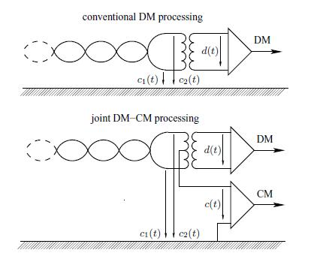
Líneas de Transmisión
Modo Diferencial o balanceado
Modo Común o desbalanceado

Slide 5
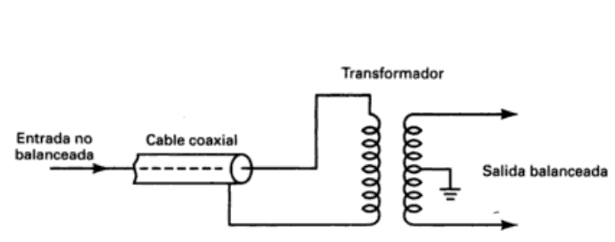
BALUN

Slide 6
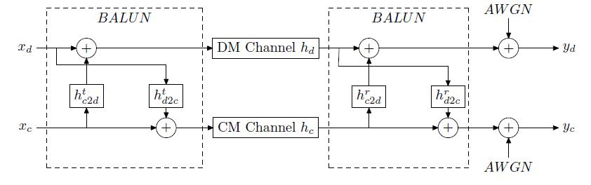

FUNCION DE BALANCE

Slide 7
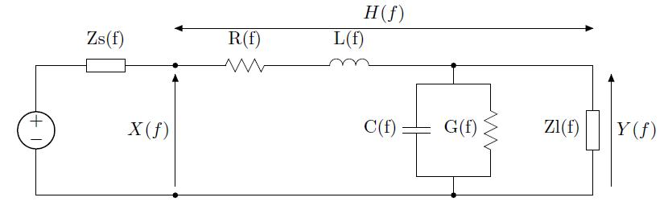
MODELADO DEL CANAL
LINEA DE TRANSMISION: PAR TRENZADO

Slide 8

Modelo empírico BT#1 de British Telecom
PARAMETROS PRIMARIOS
MODO DIFERENCIAL
MODO COMUN

Slide 9
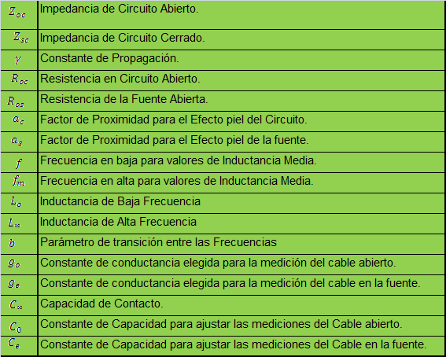
Tabla de especificaciones de las Variables Primarias

Slide 10




PARAMETROS SECUNDARIOS
CONSTANTE DE PROPAGACION
IMPEDANCIA CARACTERISTICA
PARAMETROS ABCD
FUNCION DE
TRANSFERENCIA
DEL CANAL

Slide 11
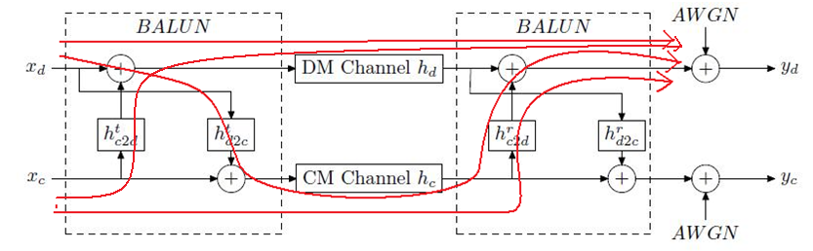

SISTEMA MEZCLADO CM Y DM

Slide 12


FUNCION DE TRANSFERENCIA DEL CROSSTALK
Donde:
Kxf=10^{(-45/20)}
f₀=1MHz
L_{o}=1Km
PSD DEL CROSSTALK DM Y CM MEZCLADO

Slide 13

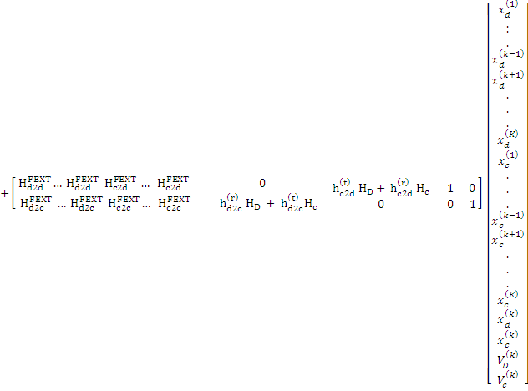

Sistema Equivalente Total
X
V

Slide 14
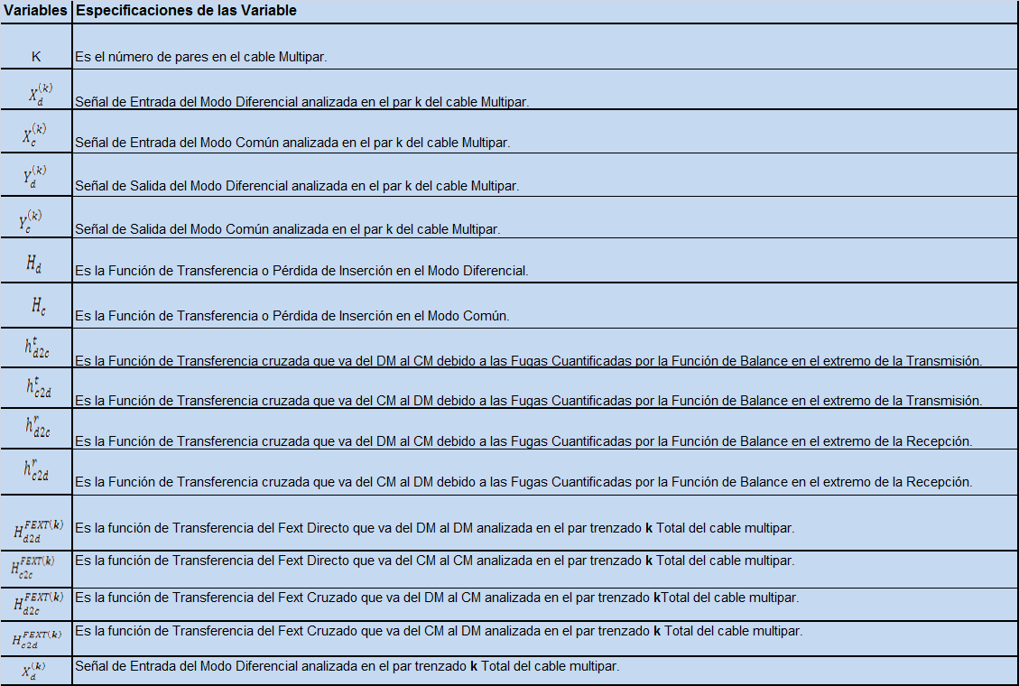

Slide 15
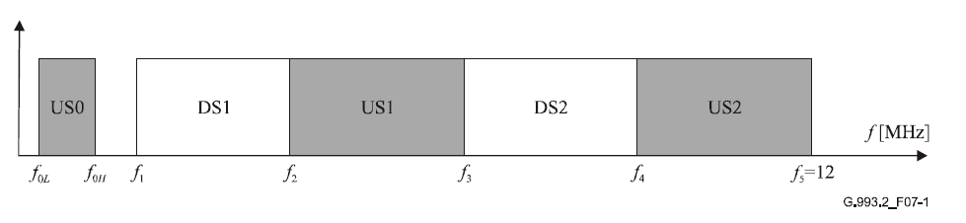
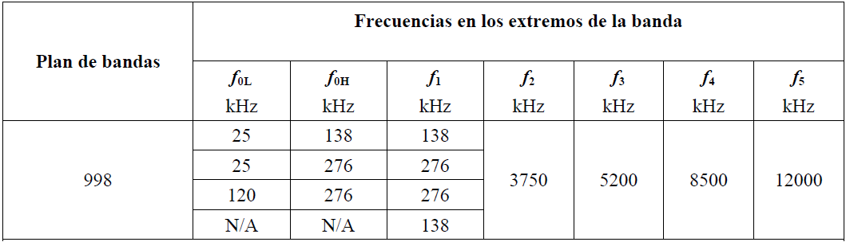
ESCENARIO PARA LA SIMULACION
DE UN SISTEMA VDSL2:
PLAN DE BANDA
Se Utiliza el 998 (por ser mas asimétrico)

Slide 16
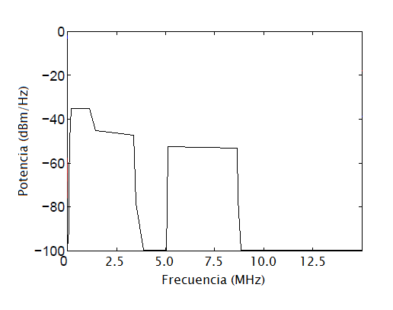
MASCARA DE POTENCIA
Mascara PSD definida por el estándar
Mascara B8-4 (hasta 12 MHz)

Slide 17
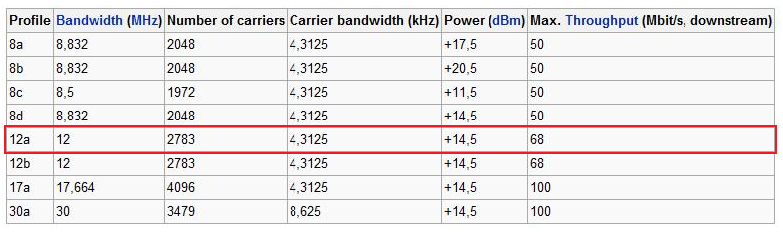
PERFIL:
Perfil 12a

Slide 18


CAPACIDAD DEL CANAL
Primera Solución

Slide 19
SIMULACIONES REALIZADAS
SIMULACION PRIMERA SOLUCION
Se simulará un cable multipar de 5 pares.
Utilizaremos un par trenzado 24.AWG de 0.5 mm.
Distancia 1 Km.
Se realizará la simulación únicamente para el download.
Numero de subportadoras: 1602.
Ancho de banda por subportadora: 4,3125 KHz.
Muestras por tono: 70.
Nd, Nc numero estados por símbolo en modo común y diferencial.
Tasa de símbolos: 8000 simb/seg, por cada subportadora.
Para realizar la simulación se utilizaran valores de N= 16, 256 y 2048 estados por subportadora en modo común y diferencial, utilizando modulación QAM, significa que en cada subportadora hay N= 2^{m} estados, donde m es el numero de bits agrupados. O sea que el número de bits por símbolo corresponde a 4, 8 y 11.

Slide 20
Grafica de la Capacidades Obtenidas
Simulación realizada a Md= 11 y Mc=8, Capacidad Máxima Obtenida
Simulación realizada a Md= 4 y Mc=11, Capacidad Mínima Obtenida

Slide 21
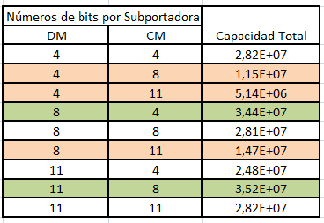
Tablas de los valores estadísticos obtenidos de la Primera Solución con número de muestras variables
Se encuentran sombreados con verde los ejercicios donde se ha obtenido mayor capacidad del sistema lo cual va relacionado con una mayor alocación de bits en modo diferencial, por otro lado una mayor alocación de bits en modo común conlleva a los menores valores de capacidad total.

Slide 22
Simulación Segunda Solución
Se simulará un cable multipar de 5 pares.
Utilizaremos un par trenzado 24 AWG de 0.5 mm.
El nivel del ruido blanco se lo define a
-140dB.
Se realizará la simulación únicamente para el download.
Numero de subportadoras: 1602.
Ancho de banda por tono: 4,3125 KHz.

Slide 23
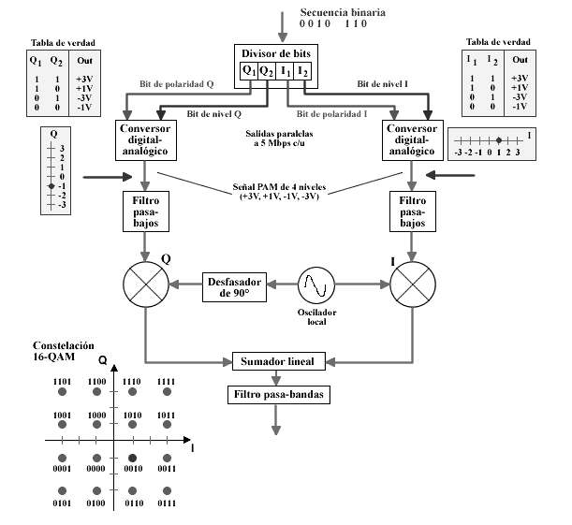
Codificación para la Segunda Solución.
Para poder evaluar la dependencia de un modo a otro se simulará un sistema DSL utilizando señales aleatorias, desde la generación de los datos a transmitir en bits. Utilizaremos codificación 16 QAM bajo el siguiente esquema:

Slide 24
Graficas de las Simulaciones de la Segunda Solución
Para lograr el acople del canal con la carga hemos escogido los valores de Zl=100 ohm y Zlc=210 ohm según se obtiene de la simulación, mismo valor que está definido por el estándar en modo diferencial.
Simulación Mascara PSD CM Y DM

Slide 25
Simulación Atenuaciones CM y DM

Slide 26
Simulación PSD Fugas DM y CM

Slide 27
Simulación Atenuación Crosstalk DM y CM

Slide 28
Señales de todas las portadoras en función del tiempo para el ultimo par.
138 KHz

Slide 29
Suma de todas las portadoras en función del tiempo del ultimo par.
138 KHz
7 MHz

Slide 30
Señales Recibidas en Modo Diferencial y Modo Común.
138 KHz
7 MHz

Slide 31
Espectro de la señal recibida en CM y DM.
138 KHz
7 MHz

Slide 32
Espectro de la señal recibida en CM y DM en escala logarítmica.
138 KHz
7 MHz

Slide 33
Señales Recibidas con Diferentes Piso De Ruido
Espectro de señales recibidas en CM y DM nivel de ruido -85 dB
Espectro de señales recibidas en CM y DM nivel de ruido -80 dBm

Slide 34
CONCLUSIONES
CM y DM es mas complicado para predecir y simular por las diversas funciones involucradas debido a las dos entradas.
La función de balance B no es fija y depende de valores pasivos variables.
PSDcm tiene menores valores por lo que transmitirá menor cantidad de información.
Canal CM menor atenuado que DM, degrada menos la señal con d y f, es mas propenso al ruido.
La señal en modo común guarda estrecha relación con la señal en modo común debido a que la función de balance es predominante sobre el crosstalk que pudiera generarse desde los otros pares.

Slide 35
En la primera solución se encuentra una relación clara entre la cantidad de datos totales enviados y la capacidad del sistema. La capacidad es maximizada al enviar la mayor cantidad de información (bits alocados) en DM y poca información en CM, suficiente para no causar interferencias al DM.
Se observa que la capacidad por subportadora disminuye con la frecuencia, ya que es afectada por la atenuación del canal y la función de balance. También esto se ve afectado por la distancia de la simulación que es de 1Km.
En la segunda solución se observa que dependiendo de la frecuencia se puede obtener niveles mayores de señales en modo común (frecuencias altas) o de señales en modo diferencial (frecuencias relativamente bajas).
A frecuencias altas las señales en modo diferencial pierden un poco de amplitud, lo que ocasiona errores de símbolo, y se observa que la señal en modo común correspondiente a la misma subportadora guarda similitud con la señal DM transmitida. Al aumentar el ruido la señal recibida en DM no es reconocible y se podrá aprovechar la señal en CM para recuperar la señal enviada.

Slide 36
Recomendaciones
Aunque se han usado muchas técnicas para maximizar la capacidad de la tecnología xDSL, no se ha podido determinar alguna técnica de procesamiento de señales o coordinación en los trasmisores que nos permita encontrar una buena utilidad a la señal de modo común para aumentar la capacidad del canal de transmisión.
Lo cambiante de las fugas existentes entre modos y la menor inmunidad al ruido hace que el modo común sea complicado de usar en relación al diferencial para el envió de señales DSL.
Los estudios con referencia al modo común están encaminados hacia tecnologías nuevas como Gigabit DSL o MiMo, aplicar técnicas de modo común al estándar DSL ya en actividad seria costoso y complicado de implementar en la presente generación.
La teoría del en torno al modo común está relacionada con experimentaciones y no se observa clara y precisamente. Mayormente se descarta como método de transmisión y se hace hincapié en sus falencias explicadas.
El modo común podría utilizarse para otro tipo de funciones como señalizaciones y sincronización de sistemas que trabajen a distintas frecuencias que el DSL.
Para la puesta en marcha de las soluciones revisadas a fin de mejorar la capacidad de un sistema VDSL2 haría falta llevar a cabo múltiples experimentos que las viabilicen, dado que son muchas las variables que se han idealizado a fin de realizar la simulación.

Slide 37
GRACIAS

